Slide 1

Konstrukční úpravy osobního automobilu a jejich vliv na výkon a chování vozu
Vysoká škola technická a ekonomická v Českých Budějovicích
Ústav technicko – technologický
Autor práce: Tomáš Babický
Vedoucí práce: Ing. Ján Majerník, PhD.

Slide 2
Cíl práce
Cílem práce je provést na konkrétním automobilu konstrukční úpravy vybraných prvků s následným hodnocením jejich vlivu na výkonnostní charakteristiky, jízdní vlastnosti a užitkové vlastnosti v běžném provozu.

Slide 3
Obsah
Úvod a cíl práce
Teoreticko-metodologická část
  Úvod do problematiky
  Spalovací motor
  Podvozek
  Brzdový systém
  Řízení spalovacího motoru
Aplikační část
  Volba výchozího vozu
  Podvozek
  Motor
  Řídící jednotka
  Elektronické vybavení vozu
  Brzdový systém
  Měření parametrů
  Diskuze výsledků
Závěr

Slide 4
Úvod do problematiky
Úpravy osobních automobilů
Nákup vozu pro účely projektu
Jízdní vlastnosti / každodenní použití
Upravované komponenty

Slide 5
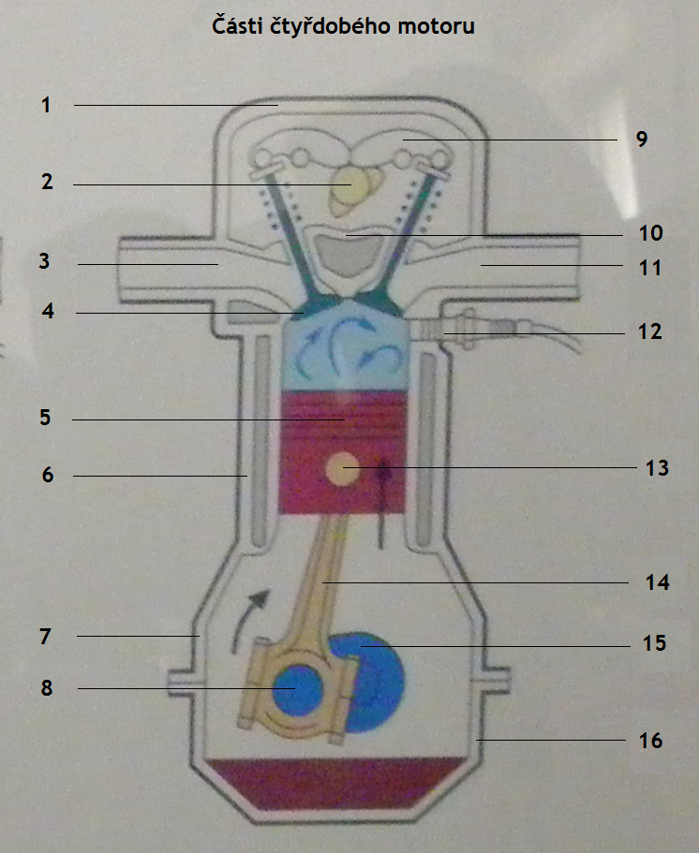
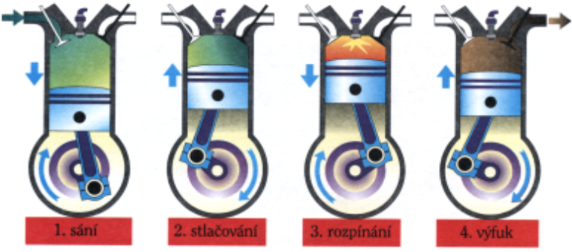
Spalovací motor
Funkce
Rozdělení
Součásti
Chod čtyřdobého motoru

Slide 6
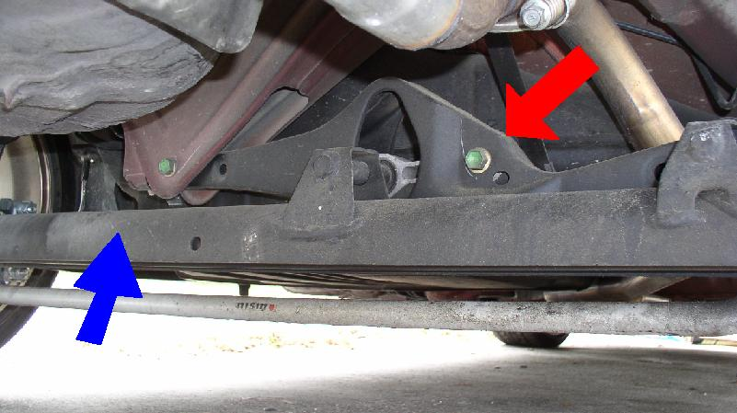
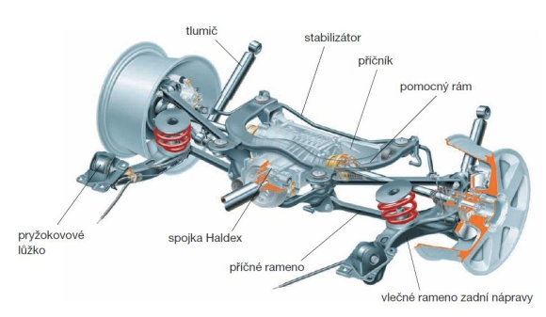
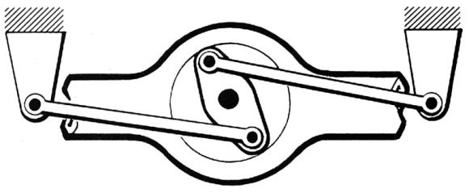
Podvozek
Nápravy
Tlumiče a pružiny
Stabilizátory
Silentbloky

Slide 7
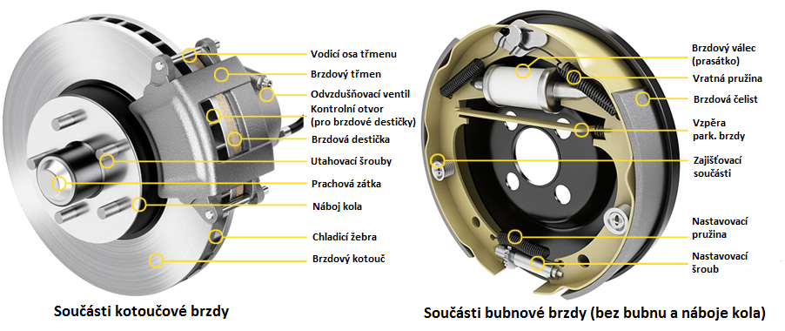
Brzdový systém
Bubnové brzdy
Kotoučové brzdy
ABS

Slide 8
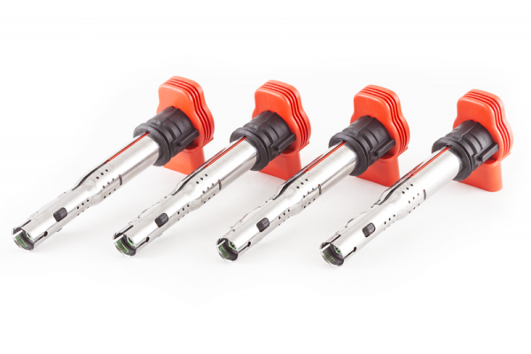
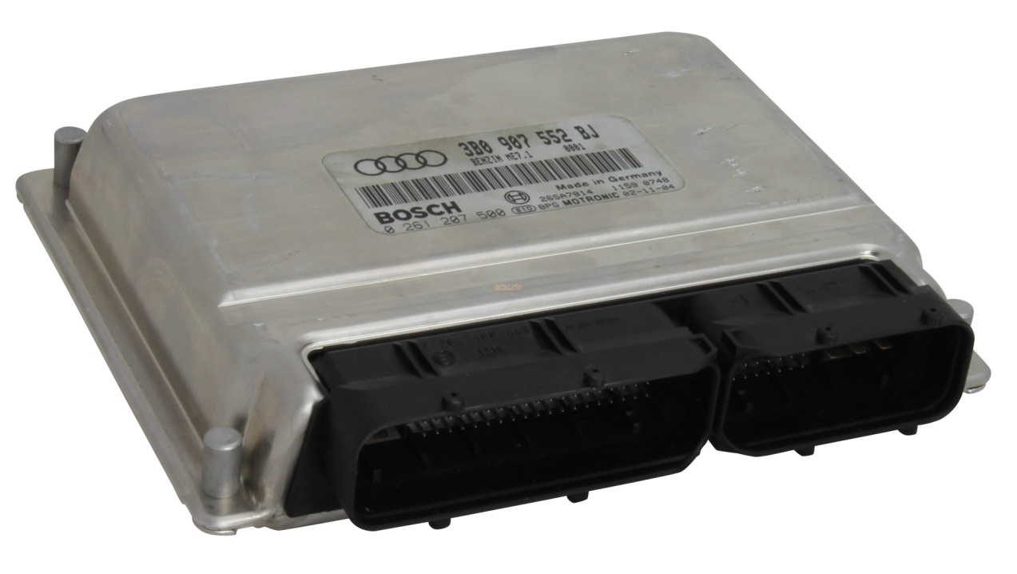
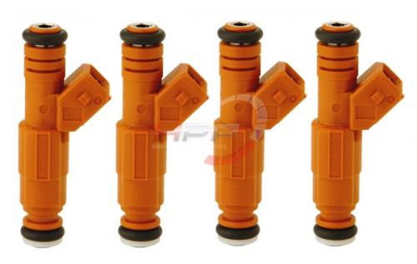
Řízení spalovacího motoru
Řídící jednotka (ECU)
Senzory
Vstřikovače paliva
Zapalovací moduly (cívky)

Slide 9
Aplikační část
Volba výchozího vozu
Podvozek
Motor
Řídící jednotka
Elektronické vybavení vozu
Brzdový systém
Měření parametrů
Diskuze výsledků

Slide 10
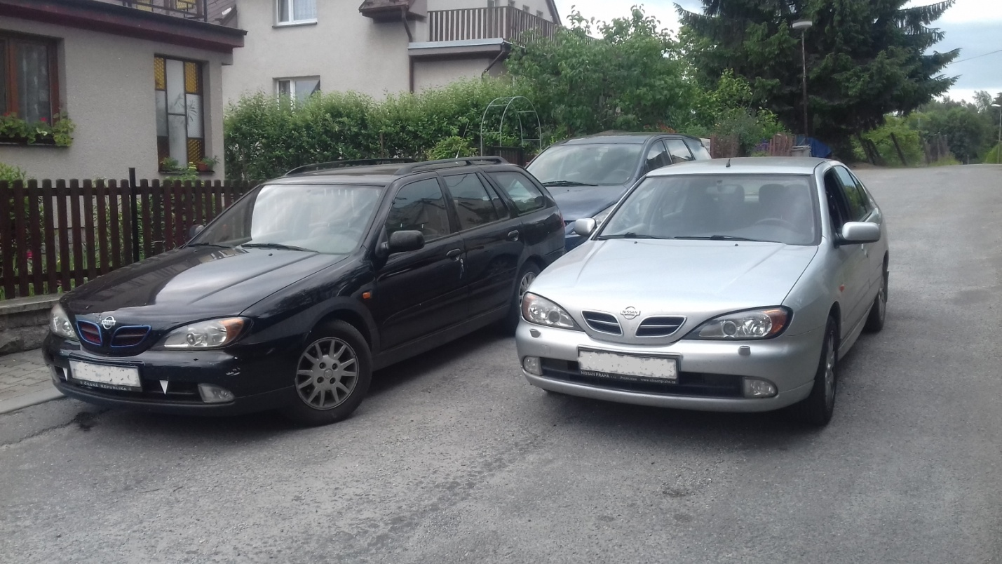
Volba výchozího vozu
Požadavky
Výběr vozu
Vybraný vůz
Úpravy

Slide 11
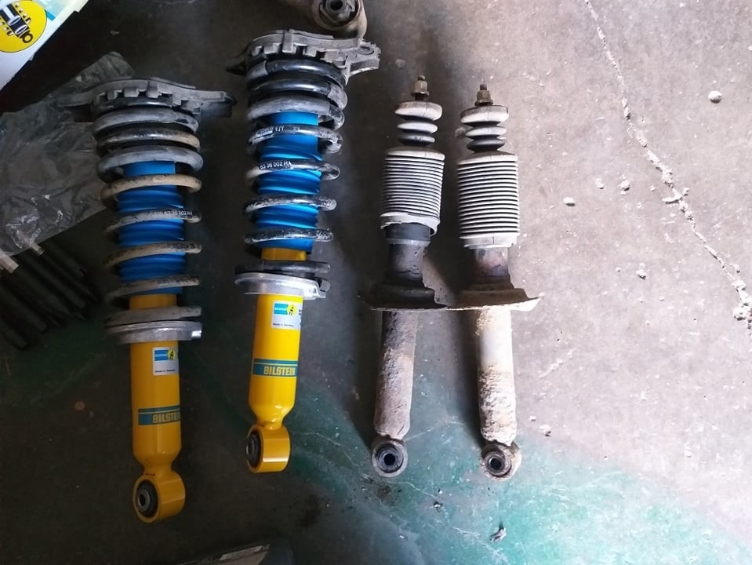
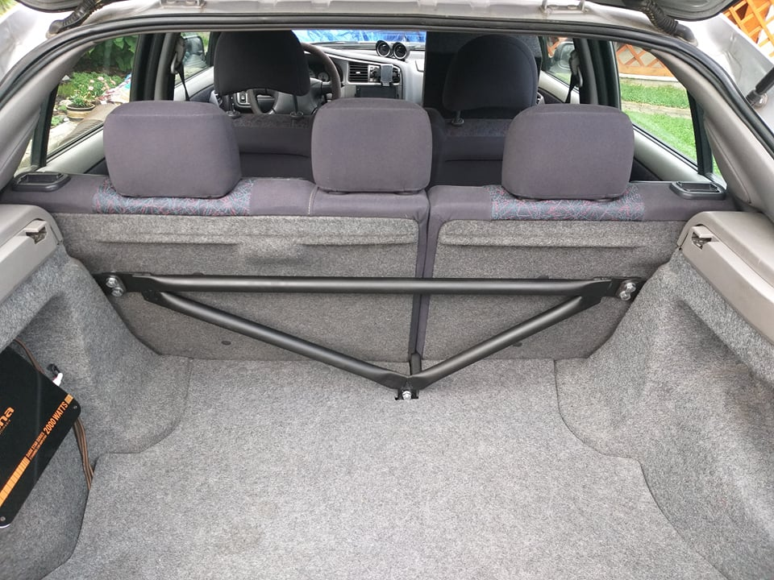
Podvozek
Tlumiče a pružiny
Zadní náprava
Přední náprava
Rozpěry

Slide 12
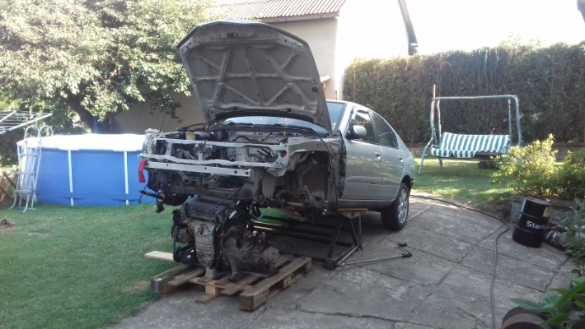
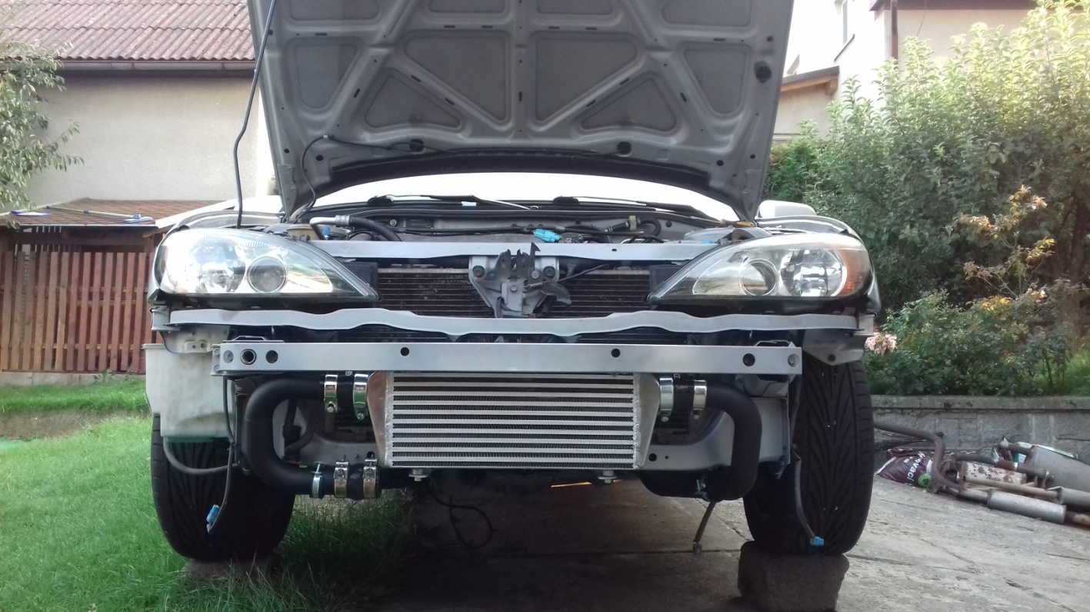
Motor
Původní motor a jeho úpravy
Nový motor
Výměna motoru a opravy škod po dovozu
Mezichladič
Výfuk

Slide 13
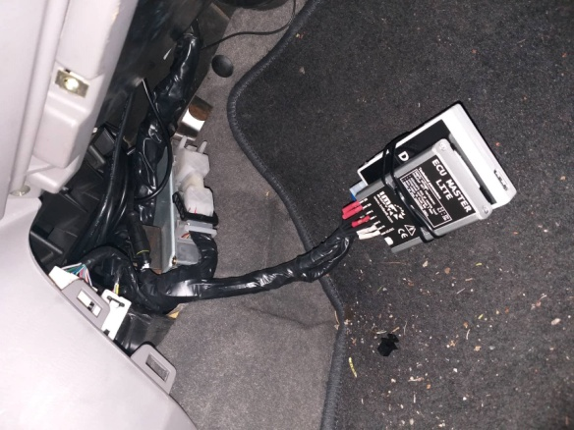
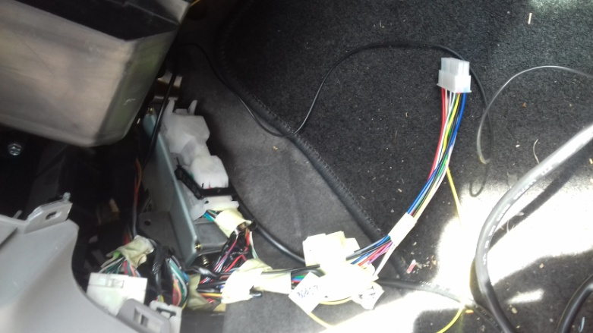
Řídící jednotka
Původní jednotka
Jednotka zapalování
Jednotka vstřikování paliva
Ladění

Slide 14
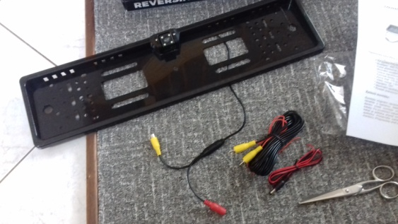
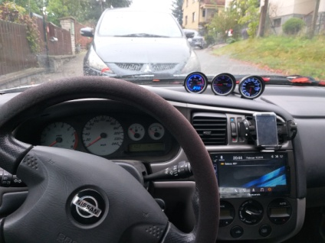
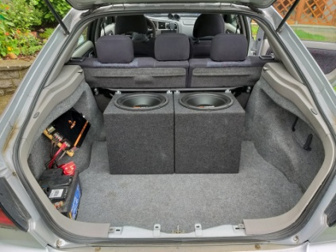
Elektronické vybavení vozu
Přídavné budíky
Autorádio a kamera
Audio

Slide 15
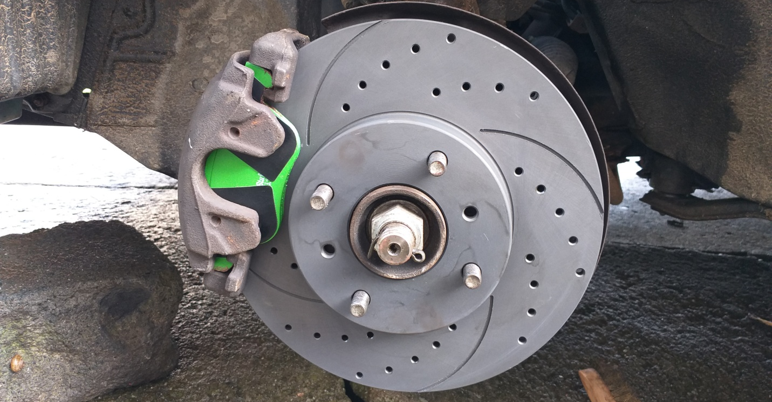
Brzdový systém
Brzdové kotouče
Brzdové desky

Slide 16
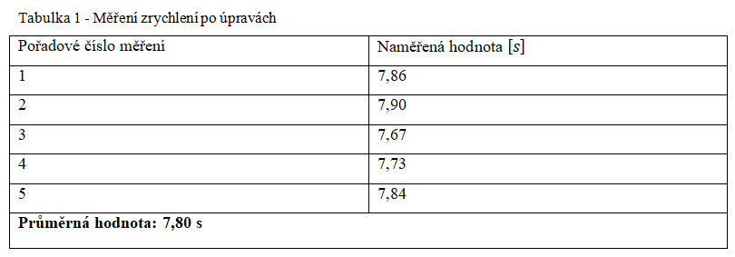
Měření parametrů - zrychlení

Slide 17
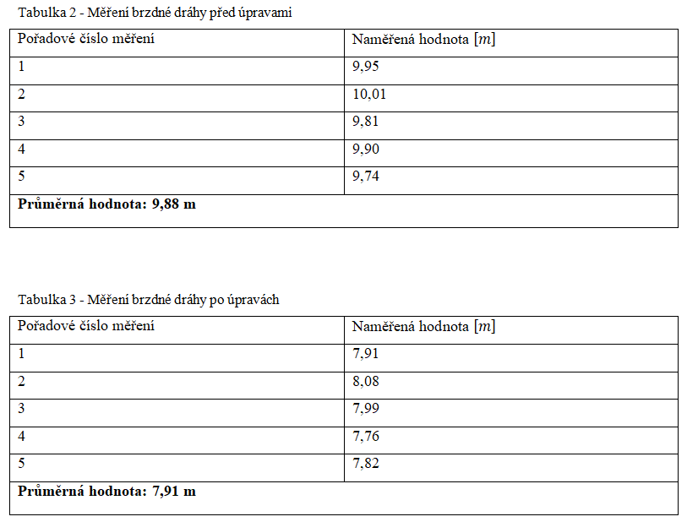
Měření parametrů – brzdná dráha

Slide 18
Diskuze výsledků
Zrychlení
Brzdná dráha
Jízdní vlastnosti
Život s upraveným vozem

Slide 19
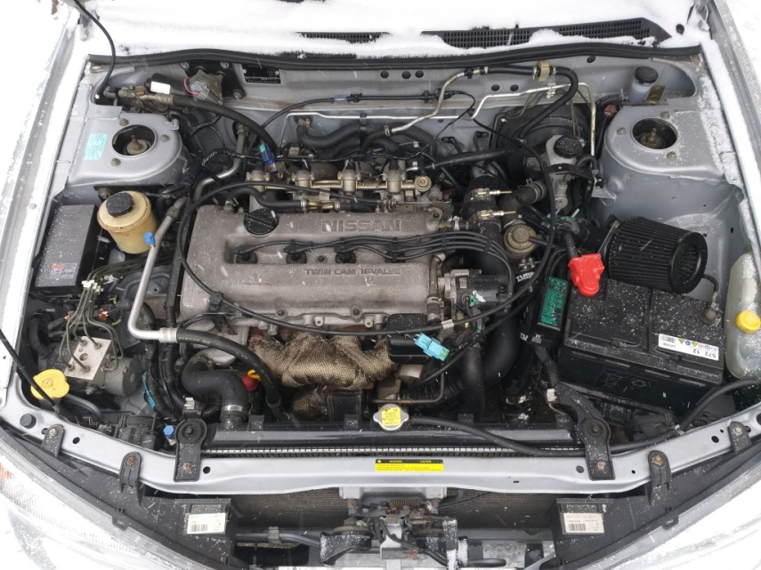
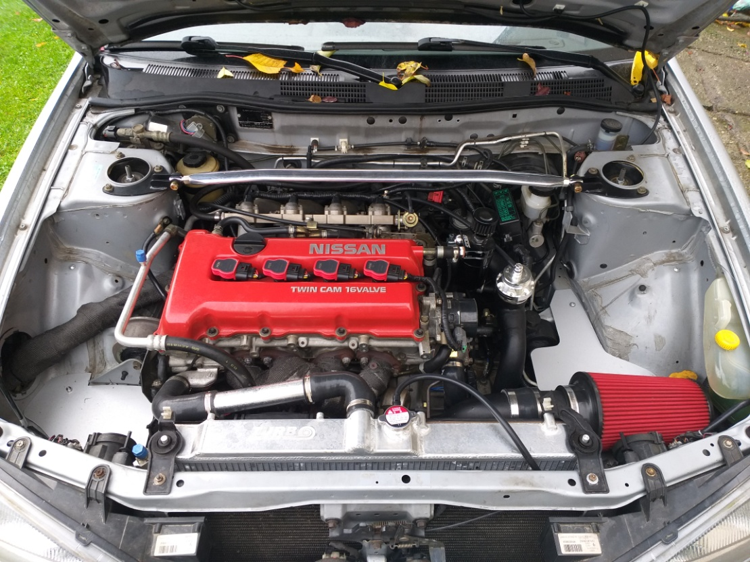
Závěr
Splnění cíle práce
Pokračování projektu

Slide 20
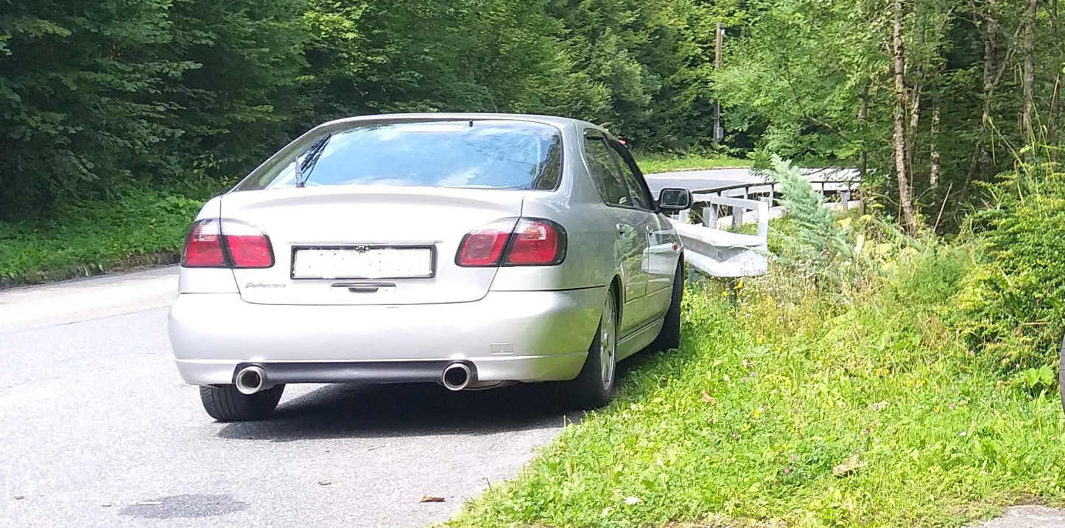
Děkuji za pozornost

Slide 21
Doplňující dotazy
Vysvětlete své tvrzení z kapitoly 3.6.2.1 ”Ideálního, nebo-li stechiometrického, poměru spalování je dosaženo při poměru lambda=1. Já mám ve voze namontován budík se širokopásmovou lambda sondou, který přímo ukazuje poměr vzduchu k palivu. Zde je ideální hodnotou 14,7:1.”Z čeho vychází hodnota (poměr) 14,7:1 a jaký poměr se jedná?
-Jedná se o poměr, při kterém dochází k ideálnímu spalování směsi (poměr paliva a vzduchu - 1 díl paliva na 14,7 dílů vzduchu)
Jaký význam má oplet výfukových svodů? Uveďte výhody a nevýhody této úpravy.
- Páska na svodech má význam tepelné izolace. Drží tedy teplo ve svodech což zlepšuje tok výfukových plynů, ale hlavně je dosaženo nižší teploty v motorovém prostoru. Jedinou nevýhodou je vyšší šance prasknutí svodů.
Jakým typem turbodmychadla je osazen motor a jakým způsobem je regulován plnící tlak.
- Na motoru je osazeno turbodmychadlo Garrett GT25 a tlak je regulován podtlakovým regulátorem, který při 0,5 baru tlaku otevře obtok a tím udržuje tento tlak.
Upřesněte nebo lépe vysvětlete větu z kapitoly 3.6.2.2: ”Tlak je měřen v kPa a podle jeho rozsahu je převáděn na signál 0 - 5 V vedoucí do řídící jednotky.”
- Například můj senzor tlaku má rozsah 0 - 250 kPa. Při tlaku 0 kPa jde tedy do řídící jednotky signál 0 V a při 250kPa má signál 5 V.

